Slide 1
Перевёрнутый урок-ролевая игра с элементами интеграции
Тема: «Природные зоны Австралии»
Автор презентации:
Учитель географии и биологии
Глухова Елена Владимировна

Slide 2
Цель урока:
1. углубить знания о широтной зональности;
2. продолжать совершенствовать умения:
- анализировать тематические карты;
- работать с сервисом Google Документы;
- составлять презентации.

Slide 3
Ход урока
1.Организация учащихся на урок.

Slide 4
2. Проверка домашнего задания. Самостоятельная работа. Подготовка к уроку.
Урок проводится в форме ролевой игры. Класс делится заранее на группы-экспедиции и получает опережающее задание .Число групп соответствует числу изучаемых зон. Каждая экспедиция получает от учителя в конверте задания, где указаны координаты параллелей и меридианов, ограничивающих часть территории зоны, задания для разных специалистов – участников экспедиции. Каждая группа создаёт интерактивную презентацию о природных зонах. Выступление с презентациями о природных зонах по ролям. Оценочная деятельность на основе критериев.

Slide 5
Задания учащимся
1.Менеджеру: составьте «Памятку туристу» для путешествия по природной зоне.
2.Руководителю экспедиции: отметьте на контурной карте границы природной зоны и основные ее характеристики.
3.Климатологу: составьте климатограмму природной зоны.
4.Почвоведу: докажите, что почвы природной зоны – зеркало ландшафта.
5.Зоологу: изучите разнообразие животного мира.
6.Ботанику: выявите взаимосвязи между почвой, климатом, животными и растительным миром зоны.
Начальники экспедиции отчитываются о своих исследованиях.

Slide 6
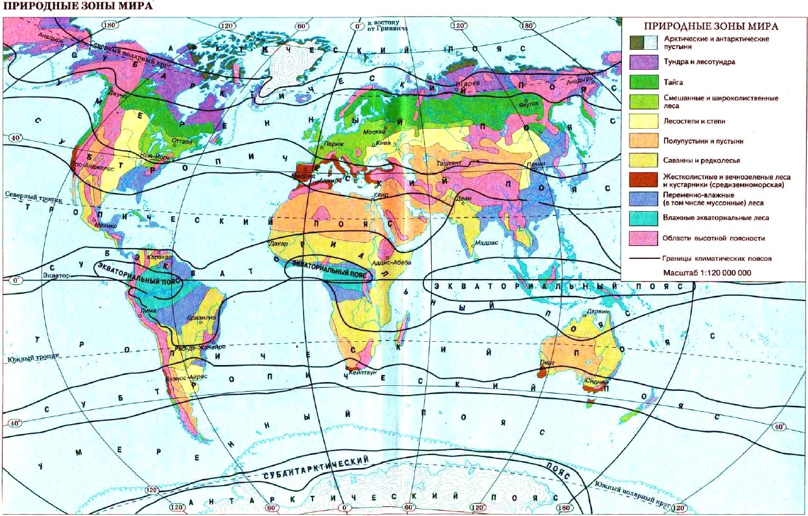
Природные зоны мира

Slide 7
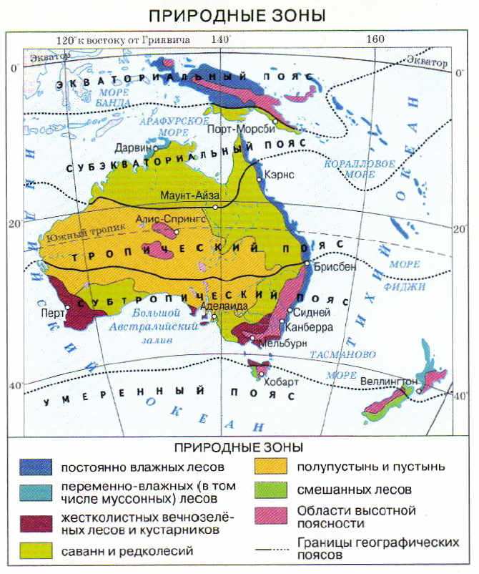
Природные зоны Австралии

Slide 8
3. Закрепление:
- Назовите и укажите все изученные природные объекты материка, отметьте их на контурной карте.
- Объясните размещение природных зон и назовите характерных представителей растительного и животного мира.
- Проанализируйте климатические диаграммы .
- Составление сравнительной таблицы с использованием сервиса Google-документы «Природные зоны Австралии и Африки».
Обсуждение. Подведение итогов игры.

Slide 9
В Австралии хорошо выражена ландшафтная зональность. Природные зоны постепенно сменяют одна другую по мере изменения температуры и режима выпадения осадков. Этому содействует равнинный характер рельефа материка и отсутствие на нем отчетливых орографических рубежей.
Основная часть Австралии лежит в тропических широтах, поэтому на материке широко распространены природные зоны тропического пояса. Среди них наибольшее развитие получили зоны тропических пустынь и полупустынь. На севере полупустыни сменяются зонами саванн, редколесий и кустарников.
На юге хона тропических пустынь обрамлена зоной субтропических пустынь. На юго-западе развита зона средиземноморских сухих лесов и кустарников, на юго-востоке – зона влажных субтропических лесов.

Slide 10
Вдоль наветренных склонов Большого Водораздельного хребта протягиваются лесные зоны тропического и субтропического поясов.
Таким образом, в тропической Австралии природные зоны расположены полуконцентрическими дугами вокруг зоны тропических пустынь, занимающей экстрааридные области внутренней Австралии.
В субтропическом поясе зоны простираются субмеридианально, причем, их набор достаточно широк (с востока на запад): зона влажных субтропических лесов, лесостепей и степей, полупустынь и средиземноморская.
В Австралии распространены все типы почв, свойственные экваториально-тропическому пространству и субтропическому географическому поясу. В районе влажных тропических лесов на севере и особенно на северо-востоке развиты красно-желтые ферраллитные почвы и их разности по склонам хребтов.

Slide 11
Во влажных саваннах они сменяются красными ферраллитными, а в более сухих местах красно-бурыми почвами. На выветренных лавах Большого Водораздельного хребта сформировались тропические черные почвы, а в Австралийских Альпах – горно-луговые разности. Широко распространены также примитивные почвы тропических пустынь, часто засоленные. В полупустынях под зарослями колючих кустарников и низкорослых деревьев с мелкой кожистой листвой развиты красно-бурые почвы.
На юго-западе материка преобладают коричневые и серо-коричневые почвы. А в лесах юго-востока распространены бурые и желто-бурые лесные почвы.
Флора материка относится к Австралийскому растительному царству. Начало формирования флоры относится к Mz. С середины Kz Австралия оказалась изолированной от других материков. На территории Австралии существовало 2 центра формирования флоры: Западный и Восточный, между которыми до начала антропогена было море. В настоящее время эндемиков больше на востоке (Новый Южный Уэльс) и северо-западе (Квинсленд). Во флоре запада и востока материка общими являются только 10 % видов.

Slide 12
Первая особенность австралийской флоры – это ее древность и высокий процент эндемиков. Австралия – родина эвкалиптов – их здесь 600 видов, филоидных акаций – 280 видов, казуаринов (пустынный дуб) – 25 видов.
Вторая особенность флоры – это ее сильный ксерофитный характер.
Третья особенность – Австралия дала мало культурных видов растений.
Австралийское флористическое царство. В его состав входит Австралия и соседний остров Тасмания, а также некоторые мелкие острова. Австралийское царство занимает совершенно изолированное положение. Оно отделено от остальной суши более или менее обширными морским пространствами.
Флора Австралии очень богата (около 15 тыс. видов), чрезвычайно самобытна, оригинальна и содержит множество древних растений. Первоначальное ядро флоры возникло в результате преобразования элементов древней флоры, распространенной на континенте Гондвана.

Slide 13
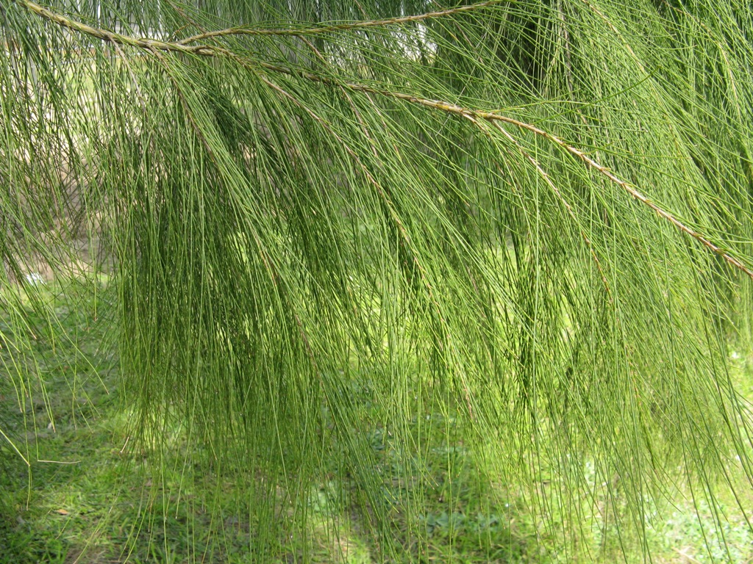
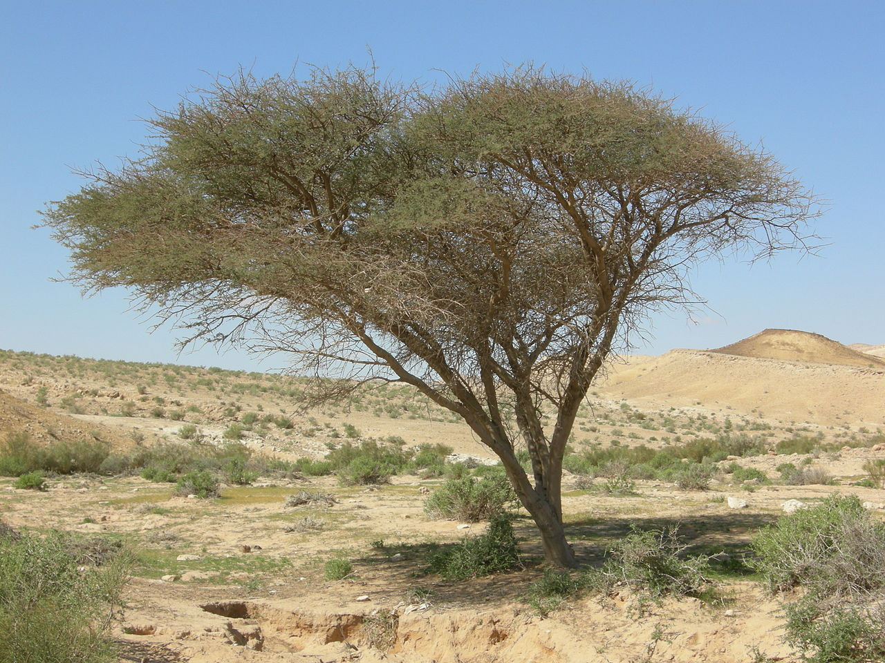

Slide 14
Австралия отличается очень высоким эндемизмом на всех уровнях. Здесь имеется более 10 эндемичных семейств (сем. цефалотовых – 1 вид насекомоядное травянистое растение у которого «ловчие снаряды» напоминают маленькие кувшинчики). Из других семейств: брунониевые, давидсониевые, тремандровые, библидовые, аканиевые.
Эндемичных родов – 570. В их числе несколько крупных родов из семейства протейных: хакея, вертикордия, коноспермум и др.
Очень высок видовой эндемизм австралийской флоры. Доля эндемичных видов в целом достигает 75-80 %.
В составе австралийской флоры немало характерных семейств. Среди них можно назвать в первую очередь семейство протейных (большинство видов этого семейства – более 700 сосредоточены именно здесь). Роза-гревиллея, хакея, банксия. Представители этого семейства имеют очень своеобразные, нередко причудливый облик.
В австралийской флоре много представителей семейства миртовых. Виды рода каллистемон привлекают внимание своими оригинальными ярко красными пушистыми соцветиями цилиндрической формы (они похожи на ёршик для мытья бутылок).

Slide 15
К семейству миртовых относится и характернейший род Австралии эвкалипт. Эвкалиптов здесь около 600 видов. Большинство их – деревья, но есть и кустарники. Почти все эвкалипты – вечнозеленые растения. Жизненные формы эвкалиптов различаются большим разнообразием, например, высота гигантского эвкалипта до 100 м, его корневая система уходит в землю на 30 м. Листья большинства эвкалиптов, располагаясь ребром к солнечному свету, образуют крону, не затеняющую почву. Однако многие эвкалипты имеют обычно расположенную листву и крону, свойственную нашим лиственным породам деревьев. Голубовато-зеленая листва эвкалиптов придает (даже вечнозеленым субтропическим лесам на юго-востоке Австралии) несколько безжизненный колорит, они не имеют яркой и свежей окраски европейских лесов.
Не менее характерны для ландшафтов материка акации (семейство бобовых) – их 500 видов – или половина видов этого рода на Земле.
Акация растет в самых разнообразных условиях: и во влажных лесах, и в пустынях. До половины видов австралийских акаций имеют филлодий, то есть черешки приобрели форму листьев (плоские зеленые черешки разнообразной формы вместо настоящих листьев). Акации – вечнозеленые растения. Их соцветия обычно имеют вид маленьких пушистых желтых шариков и состоит из чрезвычайно мелких отдельных цветков, почти не различимых простым глазом – это ложные мимозовые, от которых их отличает большее количество тычинок.

Slide 16
Одна из причин особенностей флоры Австралийского царства – отсутствие некоторых широко распространенных на других континентах семейств растений и более крупных таксонов. Здесь нет хвощей, бамбуков, представителей подсемейства яблоневых, семейств розоцветных, вересковых, бегониевых, валериановых, чайных. Это явление иногда обозначают термином «дефектность флоры».
Влажные тропические леса – царство двудольных растений. Наиболее роскошны они между 14-19° ю.ш. Их роскошно развитая листва образует густой, затеняющий почву лесной шатер. Характерной особенностью древесных пород этого леса являются доскообразные корни (контрфорсы), поддерживающие ствол растения, а также каулифлория – то есть развитие цветов и сочветий на стволах и старых ветвях.
Леса Квинсленда содержат много малайских типов, а именно: фиги, панданусы, пальмы, аройники и множество эпифитных папоротников и орхидей (южная граница распространения пальм – температура июля +25°С). Малайский характер флоры особенно резко выражен в наиболее северном районе – на п-ве Кейп-Йорк, где можно встретить много родов, отсутствующих во всей остальной Австралии, а именно – растения-кувшины (саговники); пальмы рода кариота (арека); лианы (лютиковые, лилейное (дикий перец), ротанговая пальма); эпифиты (папоротники).

Slide 17
Среди наиболее замечательных австралийских деревьев можно назвать хвойные из рода Араукария. Некоторые виды в Квинсленде образуют значительные по протяженности леса.
Прибрежная область Нового Южного Уэльса имеет почти тот же тип растительности, что и Южный Квинсленд, но тропические виды становятся менее обильными, а число видов таких настоящих австралийских родов, как акации и эвкалипты значительно возрастает. Однако влажнотропические леса, с высокими пальмами, древовидными папоротниками и лианами еще сохраняют типично тропический вид.
В Новом Южном Уэльсе, как и везде в Австралии, много представителей семейства протейных, которые достигают на материке своего максимального развития. Наиболее обычны роды банксия, хакея. Банксия – деревья с жесткими зубчатыми листьями и большими, вытянутыми в длину головками цветков.
Дальше от побережья густые влажнотропические леса замещаются редкими эвкалиптовыми лесами с подлеском, состоящим из разнообразных небольших деревьев и кустарников. Все они имеют более или менее выраженный ксерофитный характер.
В Австралии листопадные тропические леса почти не представлены. Тропические сезонно-засушливые области заняты эвкалиптовыми и акациевыми редколесьями. В сухой сезон хорошо развитый злаковый покров высыхает, но эвкалипт сохраняет зеленую листву.
По мере дальнейшей аридизации все более заметны акации с филлодиями, то есть с расширенными черешками листьев, выполняющими функцию фотосинтеза.

Slide 18
Ландшафтными становятся также казуарины с зелеными молодыми побегами и редуцированными крохотными листочками. Побеги эти фотосинтезируют. Внешне они похожи на хвою сосны. Сходство с хвойными дополняют своеобразные «шишки» казуарины. Однако эти растения принадлежат к одним из древнейших представителей семейства двудольных.
На северо-востоке материка сухие акациевые редколесья переходят в группировки, которые характеризуются присутствием различных низкорослых деревьев с вздутыми толстыми стволами брахихитонами (бутылочные деревья). Под пологом деревьев густо разрастается кустарниковый ярус, злакового покрова нет. Но многочисленны луковичные и клубневые, включая многие красивые орхидеи (есть и наземные) и лилейные, представляют весной, вместе с обилием ярко цветущих кустарников, великолепную картину.
Во внутренних областях, относительно увлажненных, раскинулись саванны – австралийские злаковники (травяная страна). В стране трав деревья с их серо-зеленой листвой разбросаны в одиночку. К эвкалиптам примешиваются акации Мульга иГлакучия, а также казуарина, а на северо-западе своеобразные «бутылочные деревья», имеющие толстый ствол, запасающий в тканях воду. Выжженная в течение сухого сезона почва саванн после первого дождя в океан свежей травянистой растительности, волнуемой ветром, как хлебные поля.
Здесь поднимаются несущая высокие султаны «кенгуровая трава», аланг-аланг, бородач, голубая трава, митчелова трава и другие злаки, служащие прекрасным кормом стадам овец и крупного рогатого скота.

Slide 19
Обширные пространства внутренней Австралии (главным образом водоразделы) покрыты зарослями «скрэба», состоящими из колючих, густо переплетающихся, иногда совершенно непроходимых вечнозеленых кустарников. Эвкалиптовый скрэб – малли скрыб состоит по преимуществу из низкорослых видов эвкалиптов и распространен на юго-западе Австралии, до южной части бассейна Муррея. Заросли имеют мертвенный сизо-зеленый цвет. Листья малли-скрэба жесткие и стоят ребром (тени не дают). Почва под скрэбом покрыта редкими пучками сухолюбивых злаков. Скрашивают этот скрэб лишь разнообразные бессмертники из сложноцветным.
Гораздо более непроходим и даже опасен для путешественника «мульга-скрэб», состоящий из сплошных зарослей колючих акаций, достигающих 4 м. высоты. Это типичный скрэб пустынной зоны Австралии, где в год выпадает не более 250 мм осадков. Он занимает обширные пространства на север от распространения малли-скрэба. Перемежаясь с другими растительными ассоциациями, мульга-скрэб простирается от западной Австралии до области восточных низменных бессточных равнин. Он почти не иметь травянистого покрова, под ним изредка произрастают серые солянки.
В восточной части материка между 20 и 33-й параллелями они перемежаются со светлыми эвкалиптовыми лесами так называемого «бригалоу-скрэба» - мелколесья, состоящие из акаций с серебристо-голубоватой листвой, к которым примешиваются невысокие эвкалипты.
Пространства Большой Песчаной пустыни, каменистой и песчаной пустыни Гибсона и однообразной песчаной пустыни Виктории покрыты кустообразными зарослями спинифекса – это остролистная, колючая трава, стебли которой отрываясь от почвы, образуют переносимые ветром «перекати-поле». Спинифекс, разрастаясь на сыпучих песках, закрепляет их. Заросли этой травы, поднимающиеся кустами до 0,5-1,5 м в диаметре, благодаря колючим листьям иногда чрезвычайно затрудняют передвижение в пустынях. На западе распространен злак триодия. Виды рода триодия имеют очень крепкие и колючие игловидные листья и растут в виде довольно крупных округлых подушек. Эти растения называют «трава-ёж».

Slide 20
Субтропические пустыни Австралии: спинифексовые и триодиевые. Равнина Налларбор на юге материка в субтропическом поясе, как указывает само название («бездревесная») – совершенно не имеет древесной растительности. Почва покрыта кустиками лебеды или солянками, образующими несомкнутый покров, достигающий 1-1,5 м высоты. Это так называемый солянковый кустарник или голубой кустарник, так как он имеет голубоватый оттенок. Эта растительность охотно поедается овцами.
В наиболее засушливых районах Австралии, ГД дожди выпадают редко и не приурочены к какому-то определенному сезону года, распространены сообщества полукустарников, относящихся к семейству маревых. Господствуют 2 полукустарничка –лебеда пузырчатая и кохия очитколистная. Как то, так и другое растение обычно образует чистые заросли. Кохия лучше растет в районах с более влажным климатом. Из-за своей зеленовато-голубой окраски растение получило местное название «голубой куст».
Своеобразна растительность юго-запада Австралии – средиземноморской зоны – это край эндемиков. Здесь преобладают светлые леса из эвкалиптов, травянистого дерева (ксанторрея), казуарин и протейных.
В самых влажных районах лес образован эвкалиптом разноцветным, который носит местное название «карри». Это высокое дерево (до 70-80 м) с рыхлой кроной и пестрым стволом (на серовато-белом фоне разбросаны оранжево-розовые пятна). Лес из карри очень светлый, под деревьями пышно разрастаются кустарники, а на почве развивается густой травянистый покров.

Slide 21
В более сухих районах в лесу господствует эвкалипт окаймленный, или «джарра», который называют также «красным деревом». Высота его значительно меньше – обычно 15-40 м (максимум 40 м). Это по преимуществу лес эндемиков: 82 % растений, образующих его подлесок, нигде больше не встречается. Пальм в этих лесах нет. Особенно в них богаты видамипротейных (376 видов), дающие яркие, разнообразной окраски цветы, украшающие эти леса. В эвкалиптовых лесах юго-запада Австралии встречается много разнообразных акаций и представителей семейства протейных, особенно различных видов родабанксия.
Нередки здесь и травяные деревья. Характерными представителями подлеска этих лесов являются такие древовидное лилейное (Xanthorhoea). Оно имеет плотный темный одревесневший стебель от 6 до 9 м высоты, на котором поднимается пучок узких и длинных грубых травянистых листьев, длиной превышающих 1 м. Соцветие (початок) у него достигает 3-м высоты. Для Западной Австралии характерно изобилие красивых наземных орхидей, типичных австралийских родов, много видов росянок.
Примечательно, что большинство деревьев и кустарников местного леса могут размножаться семенами только после пожаров. Так, деревянистые плоды банксий, опавшие на землю раскрываются исключительно после воздействия огня, а травяные деревья не цветут до того времени, пока не пройдет пожар.
В Австралии влажные субтропические леса располагаются узкой полосой на юго-восточном побережье континента и в нижнем поясе гор Большого Водораздельного хребта (до высоты 1200 м). В этих лесах обильны различные виды эвкалиптов. Некоторые из них, как эвкалипт миндалевидный, достигают высоты 70-80 м; другие виды до 150 м, при диаметре ствола 10 м.
Меньшую высоту имеют деревья из рода эвгения австралийская, веерная пальма, левистона южная.

Slide 22
Растительная жизнь внутри эвкалиптового леса чрезвычайно богата. Встречается много древовидных папоротников (их зелень узорчатая, яркая, свежая), в том числе тодея бородатая. Деревья нижних ярусов нередко перевиты лианами.
Ствол и ветви эвкалиптов покрыты эпифитами, среди них бросается в глаза папоротник олений рог, часть широких вайй которого имеют вид чаш, где скапливается гумус и дождевая вода. Многие эпифиты цветут яркими цветами, как например орхидные.
В образовании растительного покрова Тасмании принимают участие уже антарктические виды. Основной растительный фон образуют и здесь эвкалипты именно некоторые из этих видов перенесены в Европу. Из антарктических видов здесь встречаются вечнозеленый южный бук и хвойные (филокладиус, родокарпус). Леса эти украшают древовидные папоротники – являющиеся существенным элементом растительного покрова Тасмании. На стволах и ветвях деревьев заросли эпифитов, вечнозеленых мхов и папоротников. Цветковые эпифиты почти отсутствуют
Исключительно своеобразен животный мир Австралии. Фауна материка также отличается большой древностью и эндемизмом и имеет ярко выраженный реликтовый характер (90 % из них встречается только в Австралии). Вместе с тем разнообразие видов животных невелико. Они образуют Австралийскую фаунистическую область. Самая характерная черта фауны Австралии – широкое распространение низкоорганизованных млекопитающих: однопроходных, или клоачных (сем. утконосов и ехидны); сумчатых.

Slide 23
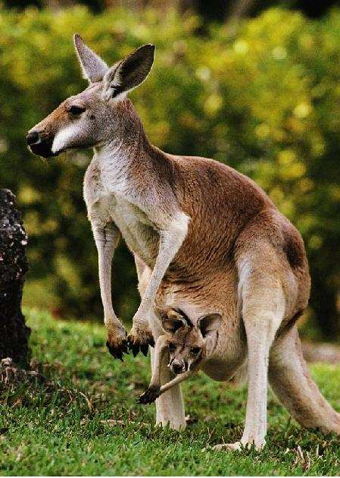
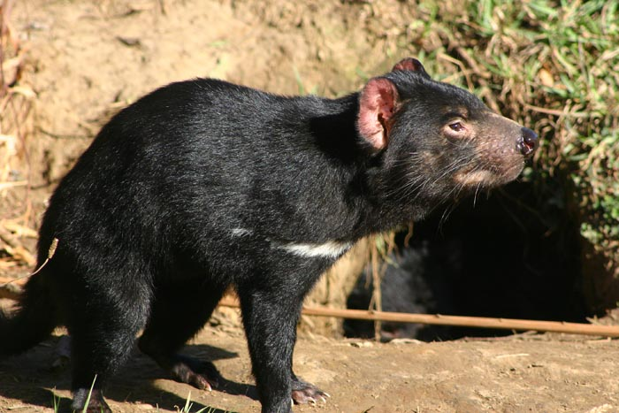
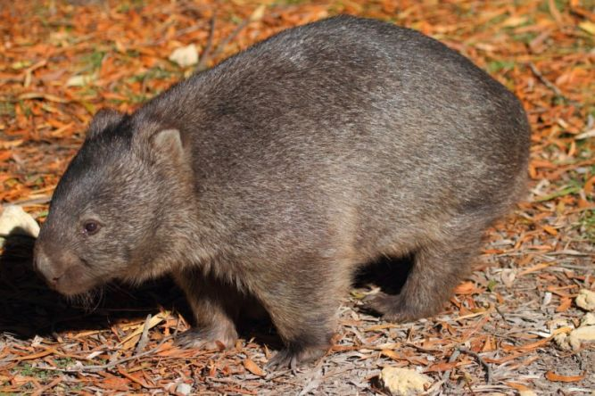

Slide 24
Сумчатые дали необычайное разнообразие конвергентных (имеющих сходные признаки) видов, соответствующих биологическим типам высших млекопитающих (сумчатые хищники, грызуны, лазающие, насекомоядные, травоядные). Особенно многочисленны и разнообразны кенгуру, которые сильно истреблены человеком и собакой динго, пришедшей в Австралию с человеком и одичавшей.
Характерны также кускусы, сумчатый медведь коала, сумчатый вомбат, крот, барсук и муравьед. Своеобразна в Австралии фауна пресмыкающихся и насекомых.
Из птиц эндемичны австралийский страус эму, казуары, сорные (большеногие) куры, медоносы; обитают также лирохвосты, различные попугаи, пестро и ярко окрашенные райские птицы.
В водоемах водятся австралийские крокодилы и черепахи. Много различных змей и ящериц.

Slide 25
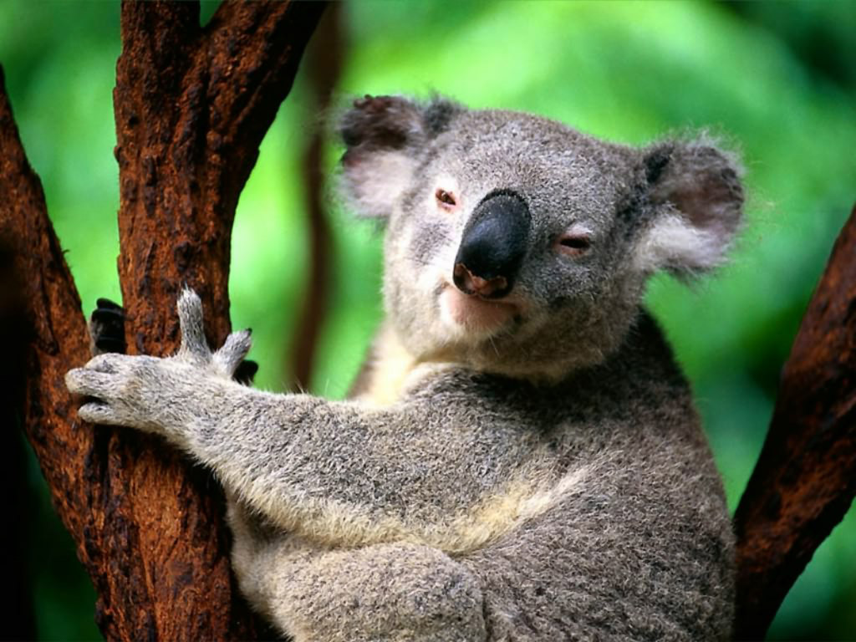
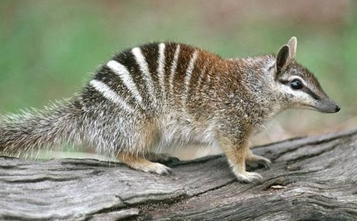
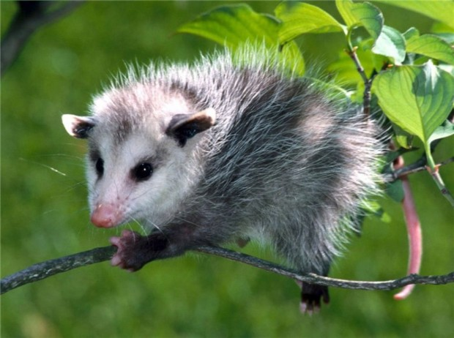

Slide 26
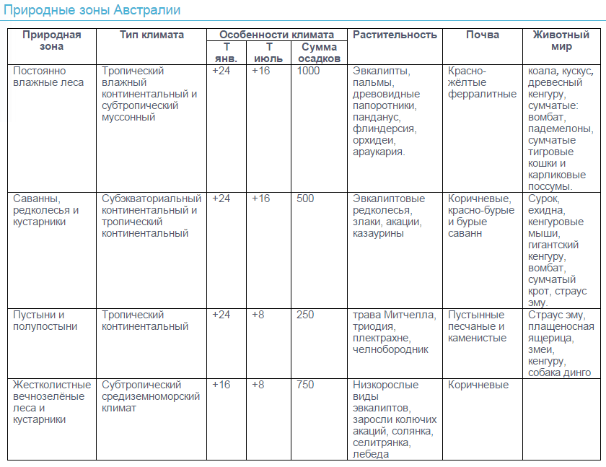

Slide 27
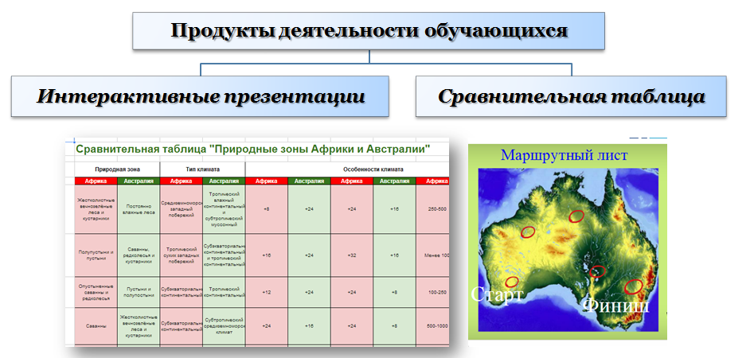
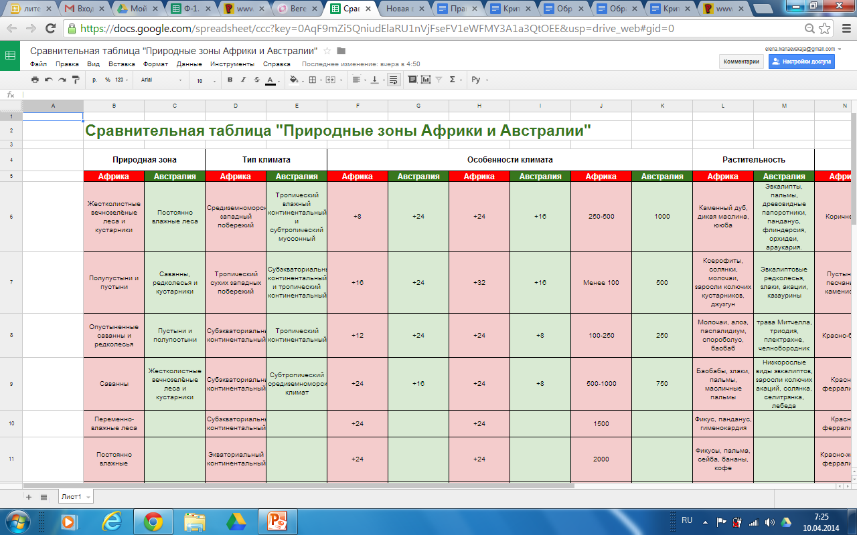

Slide 28
4. Домашнее задание:
Опережающее задание: подготовить сообщение на тему: «Быт и нравы австралийских аборигенов».

Slide 29
Спасибо за внимание!

